Slide 1
计算机网络原理与实践（第2版）配套课件 机械工业出版社 2013年
第4章 数据链路层

Slide 2
第4章 数据链路层
4.1 数据链路层概述
4.2 一个经典的数据链路层协议HDLC
4.3 因特网中的点到点协议PPP
4.4 局域网中的数据链路层协议（以太网为主）
4.5 以太网技术的发展
4.6 无线局域网

Slide 3
在物理层提供的0、1比特流传输服务的基础上，数据链路层不必关心信号的电气参数和接口的物理连接。那么：
数据链路层关心什么？具体实现哪些功能？
从物理层向上，分组在那一层构成？
主流的数据链路层协议的工作原理是怎样的？

Slide 4
数据链路层和物理层通常构成网络通信中必不可少的低层服务。
数据链路层和物理层一般在结点的网络接口（如通常所称的网卡）中实现。

Slide 5
4.1 数据链路层概述
4.4.1 数据链路层的基本概念
4.1.2 数据链路层协议的功能
4.1.3 差错校验的实现
4.1.4 可靠交付与确认机制

Slide 6
4.1.1 数据链路层的基本概念
连接相邻结点之间的通信信道称为链路（link）。
网络中源结点发送的分组通常要经过多段链路传输才能到达目的结点。
数据链路层协议就是解决每一段链路上的数据传输问题的。
相邻结点之间的链路以及该链路上采用的通信协议构成了数据链路（data link）的概念。
数据链路层传输的分组被称为帧（frame）。

Slide 7
数据链路层协议分类
在链路两端设备的通信会话中，需要交换控制信息，根据控制信息的组织形式，数据链路层协议分为：
面向字符的协议
面向比特的协议

Slide 8
面向字符的协议 （character-oriented protocols）
使用完整的字节来做控制字符，通常使用某个字符集中定义的字符，如用ASCII 字符集中的控制字符，也称为面向字节的协议。
例：早期的一些采用异步通信的调制解调器、IBM的 BSC (Binary Synchronous Communications，也称BISYNC)协议：SOH（首部开始）、STX （用户数据开始）、ETX（数据结束）、ETB（分组结束）、EOT（传输结束）等。

Slide 9
面向比特的协议 （ bit-oriented protocol）
用比特序列来定义控制码，而不使用控制字符。例：一些同步通信中的协议如HDLC（ High-Level Data Link Control ）协议。
控制信息不受任何字符集的限制， 具有编码和长度上的独立性。
大多数计算机网络中的数据链路层协议都是面向比特的。

Slide 10
4.1.2 数据链路层协议的功能
基本功能
可选功能
封装成帧
透明传输
差错检测
寻址
可靠交付
流量控制
链路接入和管理

Slide 11
封装成帧
把数据封装成帧。
帧包含首部和数据部分：
首部包含传递该帧需要的控制信息
数据部分包含要传递的信息数据,通常来自上层协议
帧的结构和首部各字段的含义由数据链路层协议规定。
帧定界方法：用特殊的控制字符或特定的比特组合标记一帧的开始和结束。

Slide 12
透明传输
含义：不限制数据部分包含的比特组合，即使数据部分恰巧出现和控制字符或帧定界字符相同的编码字节，接收方也不会错误理解。
当帧的数据部分为非文本编码时（如：二进制文件、多媒体数据等），就存在透明传输的问题。
两种方法：字符填充和比特填充的方法。

Slide 13
透明传输 ——字符填充法
适用于面向字符的数据链路层协议
BSC协议采用DLE作为转义字符：控制字符都必须在前面加上DLE，而数据部分出现的和控制字符相同的比特组合由于没有前导的DLE，则认为是一般数据。
若数据部分出现DLE时，则在其前面再插入一个DLE字符。接收时，收到连续出现的DLE则删除插入的DLE字符，恢复原来的数据字段。

Slide 14
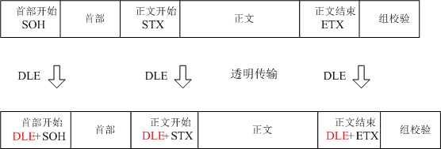
BSC协议的字符填充法

Slide 15
透明传输 ——比特填充法
适用于面向比特的数据链路层协议。
采用特定的比特组合作为帧的起始和结束标志。
发送帧时，当数据部分出现与帧定界符相同的码序列时，按约定插入若干1或0比特。
接收后，当数据链路层向上层递交数据时，删除插入的比特，恢复原来的数据字段。
例如： HDLC 的透明传输用“0”比特插入法。

Slide 16
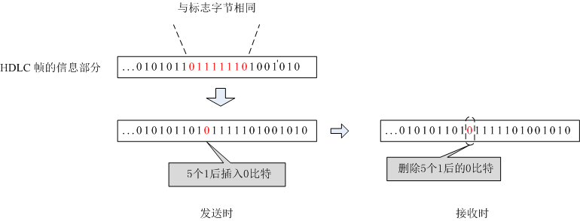
HDLC 的 “0”比特插入法

Slide 17
差错检测
物理层提供比特流传输服务，但并不提供比特差错校验的服务。
在比特数据传输过程中因为传输信道的原因可能会出现比特传输错误。
为了对传输过程中出现的差错进行控制，数据链路层一定要提供差错控制功能。

Slide 18
寻址
帧携带目的地址以标识帧的接收结点，用于数据链路层对站点进行寻址。
数据链路层地址通常又被称为物理地址或硬件地址。
有时还要携带源地址，标识发送结点。
若接收结点固定则不需要进行寻址。

Slide 19
可靠交付
含义：接收结点的数据链路层向上层交付无差错的分组。
可靠交付通常使用确认和重传机制
若接收无误，向发送端发送确认信息（ACK）；
若发现差错，则反馈回NACK信息，请求发送结点重发该帧。或者采用超时重传机制。
不是所有的数据链路层协议都提供确认机制。

Slide 20
流量控制
目的：避免接收方来不及接收而造成的数据丢失。
原因：接收结点和发送结点在处理能力、缓存空间以及负载方面的差异造成。
措施：对发送的数据流量的进行调控，使发送速率不致超过接收方的速率。
控制相邻两结点间数据链路上的流量，作用范围是一段点到点链路。

Slide 21
链路接入和管理
链路接入又被称为媒体访问控制。
对面向连接的数据链路层协议，链路管理功能包括数据链路的建立、链路的维持和释放三个主要方面， 需要双方交换必要的信息。

Slide 22
4.1.3 差错校验的实现
任务：解决在传输过程中所引起的比特错误问题。
比特差错产生原因：信道中的两类噪声：
系统本身固有的随机噪声
来自外界的电磁干扰（冲击噪声或突发噪声）
目的结点所接收到的信号实际上是源结点发送信号与信道中噪声的叠加
在接收结点，如果噪声和信号叠加后导致电平判决时出现错误，就会引起接收数据的错误。

Slide 23
差错校验方法
在数据链路层以帧为单位进行, 发送前进行抗干扰编码,携带的冗余比特称为帧检验序列（Frame Check Sequence，FCS）。
接收后根据同样的编码算法进行差错校验。
分为纠错编码与检错编码：
纠错编码：接收方能发现差错，也能自动纠错。 如：海明码、正反码。
检错编码：接收方能发现差错，但不能自动纠错。如：奇偶检验码、循环冗余编码（Cyclic Redundancy Check, CRC）等。

Slide 24
检错编码与自动请求重发
编码效率： R=m/n=m/(m+r)
n：发送码序列的总长度，
m：信息位数，
r：用于差错校验的冗余码位数。
一般检错码比纠错码的编码效率高，因此，网络中常用检错码加ARQ的错误控制方法。
自动请求重发（Automatic Repeat reQuest, ARQ）：接收端发现差错时，通知发送端重传，直到收到正确的数据。

Slide 25
循环冗余校验编码（CRC）
以帧为单位进行CRC校验，在帧数据后面添加n 比特的差错校验的冗余位实现差错检验。
发送端：对二进制码序列M（长度为k比特）， 将M左移n位后作为被除数，用二进制码序列P作除数（长度为n+1比特），进行二进制的模2除法，所得的余数序列R即是帧校验和，将R附加到M后一起发送。

Slide 26
在接收端：对每一个收到的M+R序列，用同一个P 来进行模2运算，若余数R=0，则无差错；若R≠0则认为所接收的序列出错。
P序列对应的多项式P(x)称为生成多项式，序列的最低位对应多项式的0次项，例如，把110001表示为: P(x) = x⁵ + x⁴ + 1。

Slide 27
4.1.4 可靠交付与确认机制
确认和重传机制：
停止等待——简单
连续重传——信道利用率高
GO-BACK-N机制
选择重传机制（用增加存储空间的开销，换取了信道开销的减少）。

Slide 28
停止等待——最简单的确认机制

Slide 29
停止等待机制的工作原理
① 发送方每发一帧时，启动计时器。
② 发送方在收到确认信息前，缓存该帧。
③ 接收方收到无差错信息帧后，发送确认帧。
④ 接收方检测到有差错的信息帧时，丢弃该帧。
⑤ 若发送方在规定时间内收到确认信息，则将计时器清零，继而开始下一帧的发送。
⑥ 若发送方计时器超时，说明帧出错或丢失，则重发缓冲区中的待确认帧。优点：实现简单、节省缓存（缓存一帧）。缺点：链路利用率低。

Slide 30
连续重传请求机制 ——提高链路利用率
允许发送方连续发送一系列帧。
需对多个帧进行确认，要对帧进行编号。
发送方存储多个待确认帧。
重发策略分两种：
GO-BACK-N(退回N) 方式：接收方丢弃出错帧和后续帧，发送方重传出错帧及其后续的N个帧。
选择重传的方式：接收方只丢弃出错帧 ，发送方只重传出错帧。

Slide 31
GO-BACK-N的机制
发送方连续发送帧而不必等待确认信息的返回，需给发送的每一帧设置计时器。
发送方在缓存待确认帧。
接收方根据帧的序号，对每一个正确收到的帧返回一个确认信息。
当发送方收到对某帧的确认信息后，则将对应的计时器清零，并从缓存中删除该帧。
若发送方在规定时间内未收到某帧确认信息 (对应的计时器超时)，则重发缓冲区中的该帧及其后续的帧。

Slide 32
选择重传的机制
① 发送方连续发送帧，需给发送的每一帧设置计时器。
② 发送方在缓存中保存待确认帧。
③ 接收返回确认信息。
④ 接收方丢弃出错的帧，但缓存后面收到的正确帧。
⑤ 当发送方收到对某帧的确认信息后，则将对应的计时器清零，并从缓存中删除该帧。
⑥ 若发送方某帧计时器超时，则重发该帧。

Slide 33
两种重传机制比较
数据帧0
数据帧0
数据帧1
数据帧1
ACK0
ACK0
数据帧2
数据帧2
ACK1
ACK1
数据帧3
数据帧3
超时
超时
数据帧4
丢弃
数据帧4
缓存
数据帧2
数据帧2
ACK4
数据帧3
数据帧5
ACK2
数据帧4
数据帧6
（a）Go-Back-N
（b） 选择重传
Notes:
Ch4-31

Slide 34
3.连续重传、滑动窗口与流量控制
问题：连续重传方式中，若发送方没有及时确认信息，发送方是否仍然不停地发送帧呢？
措施：流量控制——通过某种机制，对发送的数据流量进行调控防止接收端缓冲区溢出。
连续重传请求+流量控制。

Slide 35
滑动窗口
滑动窗口：限制允许已发送但未被确认的帧的个数。
发送窗口的大小是允许连续发送的帧的个数，窗口中：允许发送帧的序号；窗口外左边：已经发送帧的序号，右边：不允许发送的帧序号；每收到一个确认，窗口向右滑动一个帧的位置。
接收窗口大小是允许连续接收的未处理的帧的个数

Slide 36
4.2 一个经典的数据链路层协议HDLC
高级数据链路控制规程
（High Level Data Link Control，HDLC）
起源和影响
工作原理

Slide 37
4.2.1 HDLC的起源和影响
国际标准化组织提出的标准。
源于IBM公司系统网络架构SNA的第二层协议同步数据链路控制规程（SDLC）。
最有影响的面向比特的协议，被多个标准所采用。
是CISCO路由器串行接口的默认帧封装形式。
功能比较完善：透明传输、多种确认方式。

Slide 38
4.2.2 HDLC的工作原理
HDLC的三种操作模式
正常响应模式：也称非平衡正常响应方式，主站发起传输，从站发送响应信息。
异步响应模式：从站发起传输过程。
异步平衡模式：每个站点既可作为主站又可作为从站。

Slide 39
HDLC的帧格式
标志
地址
控制
信息
帧校验序列
标志
F
A
C
I
FCS
F
7E
7E
1字节
1字节
1字节
信息长度可变
2字节
1字节
Notes:
Ch4-37

Slide 40
HDLC各字段含义
标志字段(F)：
帧定界，固定值01111110 （0x7E）
透明传输：“0比特插入法” ，在发送端连续5个“1”出现时，后插入一个“0”，接收端删除连续5个“1”后的“0”。
地址字段(A)：主站发送的命令帧中为目的站地址，从站响应帧中为本站地址。
控制字段(C)：携带帧分类信息和控制信息。
帧校验字段（FCS）

Slide 41
HDLC的帧类型
信息帧：
信息帧：
无编号帧：
N(S)：该帧的序号
N(R)：预期要接收的下一帧序号，实为确认信息
P/F：轮询/终止(Poll/Final)位=1时，若主站发为轮询（P），从站发为数据发送结束（F）。

Slide 42
四种不同类型的S帧
根据SI、S2 值不同组合：
“00”— RR帧（接收就绪），已准备好接收编号为N(R)的I帧，隐含对N(R)-1帧及之前各帧确认。
“10”— RNR帧（接收未就绪），尚未准备好接收编号为N(R)的I帧，确认、流量控制。
“01”— REJ帧，请求重传从编号为N(R)开始的帧。连续重传的Go-back-N机制。
“11”— SREJ帧，请求发送编号为N(R)的单个I帧，隐含对除N(R)帧以外所接收各帧的确认。选择重传机制。

Slide 43
U帧
不包含帧编号N(S)和N(R)
提供链路控制（建立、拆除）及其它控制功能
5个比特(M1~M5) 定义32种命令及响应消息。

Slide 44
思考…
1. HDLC协议支持哪些数据链路层的功能？
2. 控制字段为

Slide 45
4.3因特网中的点到点协议PPP
点到点协议（Point-to-Point Protocol，PPP）
PPP协议简介
PPP的工作原理

Slide 46
4.3.1 PPP协议简介
通过点到点链路传输多种协议的数据报
因特网的正式标准，普遍应用在因特网中
个人用户到ISP的拨号连接
路由器之间专线连接
支持功能：成帧、错误检验、透明传输、链路管理、支持多种网络层协议。
因特网接入：允许在连接建立时协商IP 地址，进行身份认证等。

Slide 47
PPP 特点
点到点立案链路，不用于多点之间
不支持确认和重传
不提供流量控制
适合因特网：
上层TCP提供可靠传输
具有用户认证和IP地址分配

Slide 48
PPP协议组成——系列标准
成帧：PPP封装。
链路管理：LCP（Link Control Protocol，LCP），创建、维护和终止链路连接。
与网络层协调：NCP （Network Control Protocol，NCP），如IP 地址分配。常用IPCP（IP Control Protocol，）。
认证：
PAP （Password Authentication Protocol，）
CHAP（Challenge Handshake Authentication Protocol，）。

Slide 49
4.3.2 PPP的工作原理
封装成帧是PPP的首要功能，PPP协议可以封装多种上层协议分组。
透明传输：PPP协议既可以用在异步链路中，也可以用在同步链路中，其透明传输也就分字节填充方式和比特填充方式两种。
PPP 的帧结构和 HDLC 相似，但是更为简单。RFC1662 定义了PPP帧的封装形式。

Slide 50
PPP的帧格式
IP数据报
PPP首部
PPP尾部
F
A
C
P
信息
填充
FCS
F
7E
FF
03
协议
长度可变
可选
7E
1字节
1字节
1字节
2字节
不超过1500字节
2字节
1字节
Notes:
Ch4-47

Slide 51
PPP的链路工作过程
链路静止（Link dead）：在此状态下开始启动拨号连接软件，建立物理连接。
链路建立：交换LCP 配置分组。
认证（authentication）：接入方身份认证
网络协议参数配置：交换NCP分组。
链路打开：可以进行正常数据通信。
链路终止（link termination）：交换LCP的终止分组。

Slide 52
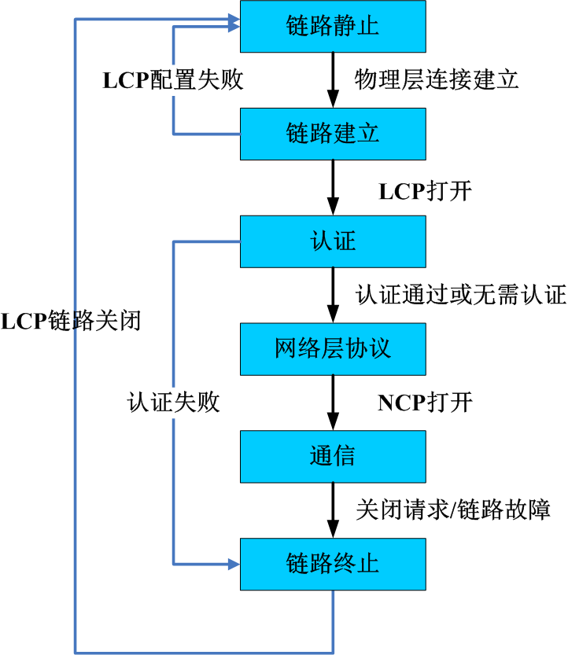
PPP的链路工作过程图

Slide 53
4.3.3 SDH上的PPP应用
利用PPP协议的简单成帧机制，在SDH传输链路上实现IP over SDH。
SDH同步信道提供透明的比特流传输。
PPP为上层的IP报文提供数据链路层最基本的帧封装、帧定界和帧校验功能。

Slide 54
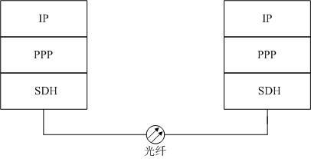

Slide 55
4.3.4 因特网接入中的PPP应用
早期电话Modem采用PPP协议连接ISP。
用网卡连接ADSL Modem接入电话线, 不能直接使用PPP协议。
增加一个协议适配子层PPPoE（PPP over Ethernet）。
PPP和PPPoE协议的发起端是用户PC，终结端是ISP侧的宽带接入服务器。

Slide 56
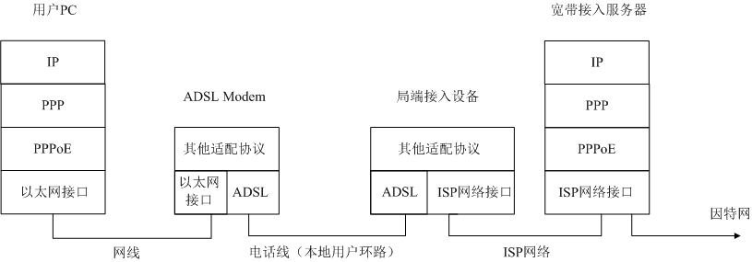

Slide 57
4.4 局域网
4.4.1 媒体访问控制方式
多个站点如何分配共享信道?
信道的静态分配方式（信道复用技术）
TDM
FDM、WDM
CDM、CDMA
动态的媒体访问控制
受控接入的方式:轮询、令牌控制
随机接入的方式：CSMA/CD等

Slide 58
4.4.1信道分配与媒体访问控制
1 信道的静态分配方式
传统的通信网络中，采用信道复用技术。
适合业务量饱满和通信流量稳定的网络。
计算机网络中的数据流量则呈现突发性，峰值流量与平均流量差别显著。
共享传输媒体的局域网不适合采用静态的信道划分方式。

Slide 59
2 动态的媒体访问控制方式
各站点的发送时刻是随机的，不可预计的
局域网媒体访问控制采用动态分配方式。
拿到使用权的站点能够以信道提供的全部带宽发送帧数据，但需要通过某种方法来协调多个站点对通信媒体的使用。
媒体访问控制（Medium Access Control, MAC），又称为多路访问控制。

Slide 60
动态的媒体访问控制
受控接入的方式：有序、无竞争，站点只有被允许发送时才可发送数据帧。
主从式控制方式：如轮询
分布式控制方式：如令牌控制
随机接入的方式：各站按需随机地发送数据帧，有竞争，要采用有效的机制避免冲突。

Slide 61
4.4.2 共享式局域网的MAC子层协议
媒体访问控制作为数据链路层的一个靠近物理层的子层独立定义，也就是常说的MAC子层。
ALOHA随机访问（70年代夏威夷大学）
分组无线广播信道、跨夏威夷群岛之间通信
基本思想是载波监听和冲突检测
通过载波监听进行冲突检测
载波监听多路访问（Carrier Sense Multiple Access, CSMA）
先听后说，若媒体空闲，可发送数据；否则，将避让一段时间后再做尝试。
经典的退避算法有三种

Slide 62
三种退避算法
所谓“持续” 是指发现信道被占用时是否持续进行监听
1和P是指发现信道空闲时发送的概率
引入随机时间和发送概率是为了降低冲突的可能性
状态 | 非持续算法 | 1-持续算法 | P-持续算法
媒体空闲 | 立即发送 | 立即发送 | 以P概率发送 以1-P概率推迟发送
媒体忙 | 不再监听，等待一个随机时间，然后再监听是否 空闲 | 持续监听，空闲即发 | 持续监听， 空闲即发
发生冲突 | 等待一个随机时间 | 等待一个随机时间 | 等待一个随机时间

Slide 63
CSMA/CD与二进制指数退避算法
先听后说，边听边说，冲突避让
二进制指数退避算法：未发生或少发生冲突的帧，具有优先发送的概率；而多次冲突的帧，发送机会逐次减少
局域网的标准IEEE 802.3（兼容的以太网标准）采用的媒体访问控制方法是1-持续的CSMA/CD和二进制指数退避算法。

Slide 64
二进制指数退避算法要点：
设信道两端的单程传播时延为 τ，往返时延为2 τ, 则基本退避时间选为2 τ；
若发某帧遇n次冲突，则该帧退让时间为r*2 τ, 其中r是集合{0,1,2, ……(2^{k}-1) }中随机取出的某数，满足关系：k = Min [n, 10]。当n大于10后，k=10。
设最大重传次数（如取16），当重复发送次数大于该数，则不再重发，并报告出错。

Slide 65
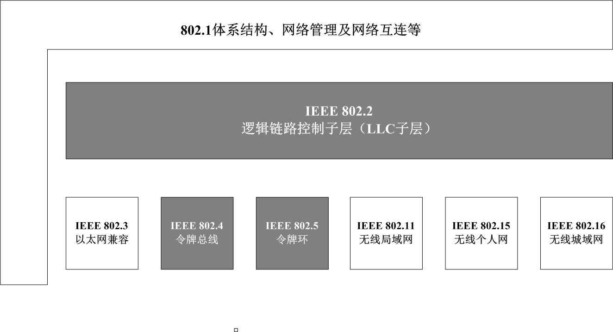
4.4.3 IEEE 802参考模型

Slide 66
ISO/OSI参考模型
应用层
表示层
会话层
传输层
IEEE 802参考模型
网络层
LLC子层
数据链路层
MAC子层
物理层
物理层
参考模型之间的对应关系
Notes:
Ch4-56

Slide 67
MAC子层和LLC子层
MAC子层：
媒体访问控制
帧的寻址和识别
帧检验等。
LLC子层：逻辑链路控制，三种类型的链路服务
有无确认无连接
有确认无连接
面向连接

Slide 68
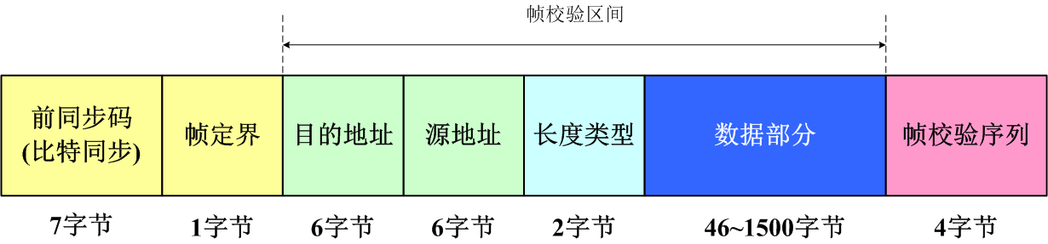
4.4.4 以太网的基本MAC帧

Slide 69
以太网MAC帧的字段
附加的前8字节：
前导码（Preamble，Pre），7字节的1和0交替码序列，比特同步，当物理层采用同步信道时（如SDH/SONET），不再需要前同步码。
帧定界（Start-of-Frame Delimiter，SFD ）。10101011。以太网的帧定界符只用于标识帧的开始，不必标识结束。

Slide 70
DA：目的MAC 地址， 6字节。
SA：源MAC 地址， 6字节。
Type：类型字段，上层协议类型，最常见的如0x0800指IP协议，把 帧的数据部分交给IP 协议栈处理。
DIX Ethernet V2定义该字段为类型
IEEE802.3 标准定义为“长度/类型”字段，规定小于0x0600时，表示数据部分的长度；大于0x0600时，表示类型。
Notes:
（协议类型的取值都大于0x0600）

Slide 71
数据字段：长度在46字节 到1500字节之间可变的任意值序列。
FCS，4字节，采用CRC编码，用于差错校验。FCS校验的计算不包括同步码、帧定界和FCS字段本身。

Slide 72
以太网的MAC地址
分配给每个网络接口卡的唯一标识。
在网卡出厂时已经写入其只读存储器中,也被称为硬件地址、物理地址。
不随所连接网段的变化而变化。
编址空间由IEEE管理，采用IEEE的EUI（Extended Unique Identifier）-48格式。

Slide 73
全球MAC地址与本地MAC地址
全球统一管理的地址：由设备制造商唯一地分配给设备，前3个字节为机构唯一标识OUI (Organizationally Unique Identifier），如：3Com公司主产的以太网卡的OUI地址块有“00-60-8C”， Intel公司的地址块有“00-AA-00”等。
本地管理的地址： 不包含OUI成分
区分方法： G/L（Global/Local）位为0时, 是全球管理的地址；G/L位为1时, 是本地管理的地址。

Slide 74
这是一个
本地管理的
单播地址

Slide 75
单播、组播和广播地址
单播地址（unicast）：某特定站点的MAC 地址。
组播或多播地址（multicast） ：表示一个包含多个目的站点的组地址。
I/G（Individual/Group）位
I/G位为0时，单播
I/G比特为1时，组播
广播地址（broadcast），表示发给所有站点， 16进制表示为FF-FF-FF-FF-FF-FF。

Slide 76
4.4.5 交换以太网
以太网技术发展体现在三个方面：
从共享到交换
提高传输速率
增强交换机的功能

Slide 77
共享式的以太网
传统的共享介质的以太网
采用CSMA/CD机制
总线式的拓扑结构
利用电缆（粗缆、细缆）作为传输媒介
双绞线问世后
集线器作为互连设备
星型的拓扑结构
双绞线作为传输媒介
仍需要采用CSMA/CD机制

Slide 78
集线器的实质
工作在物理层，将收到的信号广播到各个端口，同一时刻只能由一个站发送帧。
物理上为星型，逻辑上仍然属于共享式的互连设备，提供类似总线型的互连（bus in a box）。
共享式的以太网随着负载的增加，冲突的机率加大，网络性能将显著下降。

Slide 79
交换式以太网
采用交换机进行网络互连，交换机主要功能是完成数据帧转发。
交换机采用MAC地址/交换机端口映射表的方式进行过滤式的转发。
支持多端口之间并发连接，无需CSMA/CD
需处理数据链路层协议，工作在第二层。
端口速率为所连接的设备独享。

Slide 80
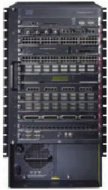

交换机
固定端口交换机
模块化交换机

Slide 81
交换机的工作原理示意图

Slide 82
交换机的工作原理
初始MAC地址与端口映射表是空的，表中记录是自动建立的。
收到数据帧后，将该帧的源MAC地址和端口号的映射关系写入表中。
若目的MAC地址在映射表中，则将数据帧转发给对应的交换机端口。
若目的MAC地址不在映射表中，则向除源端口外的所有端口广播。

Slide 83
收到该广播帧的设备将目的MAC地址与自己的MAC地址进行比对，如果不同则丢弃；如果相同，则做出应答。
交换机根据接收应答的端口，记录该MAC地址到端口映射表中，转发帧。
MAC地址与端口映射表是不断更新的。

Slide 84
4.4.6 高速以太网
100 Mbps、1Gbps、10Gbps以太网。
共享式的1Gbps以太网中，为了维持最短帧长和一定的网络距离，保证冲突检测的冲突窗口，在MAC层引入载波扩展技术和分组突发技术。
载波扩展：发送时对短帧进行扩展（尾部用特殊字符填充），把最短帧扩展到512字节。
分组突发：有多个短帧要发时，只对第一个帧做填充，若无冲突，则连续传输多个短帧（分组突发），在短帧之间留最小的帧间隔。

Slide 85
4.4.7 虚拟局域网（ VLAN ）
交换机所提供的一种功能，作用：
不受物理位置的限制划分逻辑组
将某些网络流量限制在各自的VLAN 之中
VLAN 划分的方法
按照交换机端口划分
按照MAC 地址划分
按照第三层网络地址划分：常按IP子网来划分

Slide 86
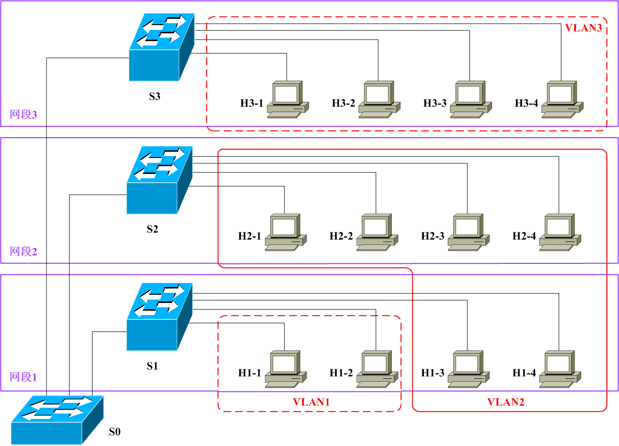
VLAN举例

Slide 87
标识VLAN——IEEE 802.1Q
扩展MAC帧首部进行——标识VLAN
IEEE 802.1Q（Virtual Bridged Local Area Networks）协议
首部增加4个字节
TPID （Tag Protocol Identifier，），2字节，固定取值为0x8100
TCI （Tag Control Information，），2字节
用户优先级, 3bit
CFI （Canonical Format Indicator）,1bit
VLAN ID, 12bit

Slide 88
IEEE 802.1Q标签
目的地址
源地址
TPID
0x8100
TCI
长度/类型
数据部分
帧校验序列
6字节
6字节
2字节
2字节
2字节
46~1500字节
4字节
3比特
1比特
12比特
用户优先级
CFI
VLAN标识
Notes:
Ch4-70

Slide 89
标识优先级——IEEE 802.1P
优先级 | 应用类型 | 应用举例
7 | 关键性网络流量 | 如RIP，OSPF路由表更新等
6 | 用于延迟敏感型应用的数据 | 如交互式视频、音频等
5
4 | 用于受控负载 的应用程序和数据 | 如：流媒体 关键性业务流量
3
2
1
0 | 缺省应用
8种优先级,最高优先级为7

Slide 90
4.5 无线局域网
WLAN，也称 Wi-Fi，即IEEE 802.11。本章主要涉及MAC层。
无线终端：带有无线网络接口卡的便携式工作站。
接入设备: AP (Access Point， )
IEEE 802.11无线接口和 802.3以太网接口。
点到多点接入, 为多个无线终端提供网络接入。
覆盖范围：以IEEE 802.11b为例，室内约为38米，室外约为140米。

Slide 91
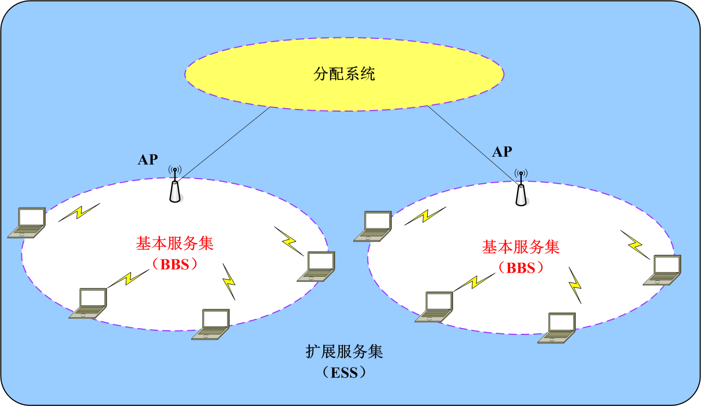
IEEE802.11的体系结构

Slide 92
两种服务集
基本服务集 ：一个AP 所提供接入的区域。 由AP和与其相关联(associate)的无线终端构成。基本服务区标识(BSSID) 通常采用AP的MAC地址。
扩展服务集 ：多个BSS+分配系统，扩展服务区标识(ESSID)，利用高层的协议机制来划分不同的ESS，如：一个ESS对应一个网络层的IP子网。

Slide 93
无线终端接入服务集的过程
无线工作站发现可用AP，有两种方式：
AP周期性（每100ms）发送的带有自己标识的信标帧（beacon frame）。
无线工作站向本主机无线信号覆盖范围内的所有AP广播探测帧，接收AP的响应帧。
选择一个AP，通过AP的认证。
通过和AP交换控制帧建立关联，加入到一个BSS中。
无线终端在不同BSS移动时需要重新建立关联。

Slide 94
BSSID与SSID
BSSID是一个48比特（6字节）的数字序列，一般用户较少用到。
SSID：服务集标识，用来标识WLAN的字符串，长度不超过32个字符。
AP周期性广播的信标帧中包括SSID。
AP的原始SSID是出厂时的默认设置（常常与型号有关），用户通常会给AP设置一个容易记忆或识别的字符串。

Slide 95
4.5.2 IEEE 802.11的MAC子层
802.11比802.3的媒体控制方式更复杂：
IEEE 802.3提供随机访问控制，而802.11既提供随机访问控制，也提供受控的访问控制。
随机访问控制：IEEE 802.3采用带冲突检测的载波监听（CSMA/CD）机制， 而IEEE 802.11采用带有冲突避免的载波监听( (CSMA/CA)机制。

Slide 96
IEEE 802.11MAC层的三种协调方式
分布式的协调功能（Distributed Coordination Function，DCF）, 采用CSMA/CA算法，支持多站点随机访问。
点协调功能（Point Coordination Function，PCF）, 支持受控的访问方式，AP提供集中式的控制（轮询），无争用。
混合协调功能（Hybrid Coordination Function，HCF)

Slide 97
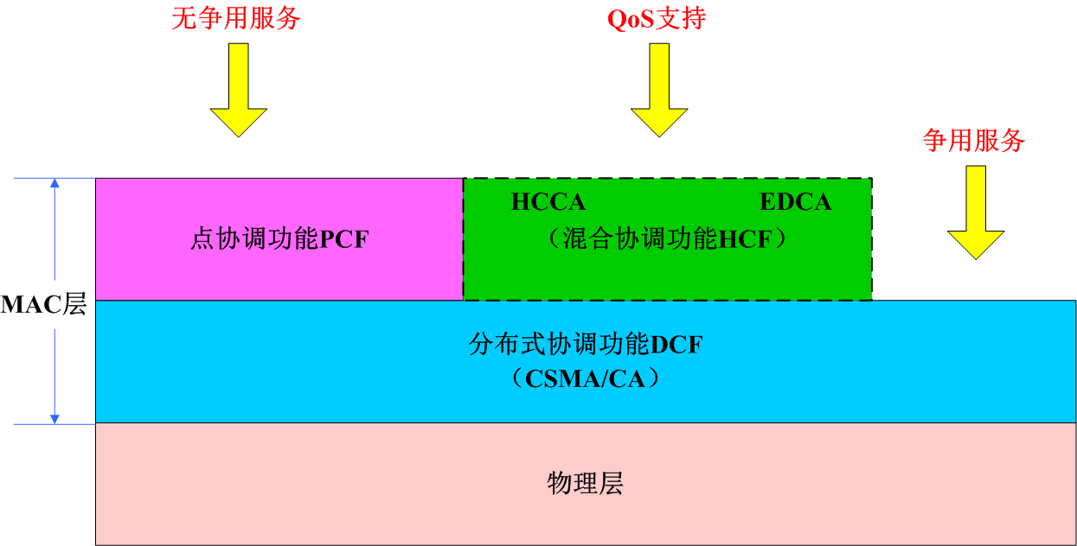

Slide 98
DCF：必须功能
PCF：可选功能。
HFC包含：
基于竞争的信道访问机制，EDCA （Enhanced Distributed Channel Access)
无竞争的方式， HCCA （HFC Controlled channel access)
在一般不支持QoS的网络中，不存在HFC功能

Slide 99
分布式协调机制（DCF）
不采用CSMA/CD原因：因为无线信道传输的特殊性，实现冲突检测存在一定难度。
采用CSMA /CA ，基本操作包括：
监听、等待：先听后发， 若闲等待一个IFS时间。
退避：若忙退避（退避算法）
虚拟载波监听：进一步避免冲突。

Slide 100
虚拟载波监听
RTS/CTS（ Request To Send/Clear To Send）选项：引入发送请求和请求确认机制，发送站发送RTS和接收站响应以CTS。
RTS和CTS帧中包含需要占用信道的持续时间参数，用来预约数据发送和确认所需要的信道传输时间。
其它站据此设置信道分配向量（Network Allocation Vector，NAV） 。

Slide 101
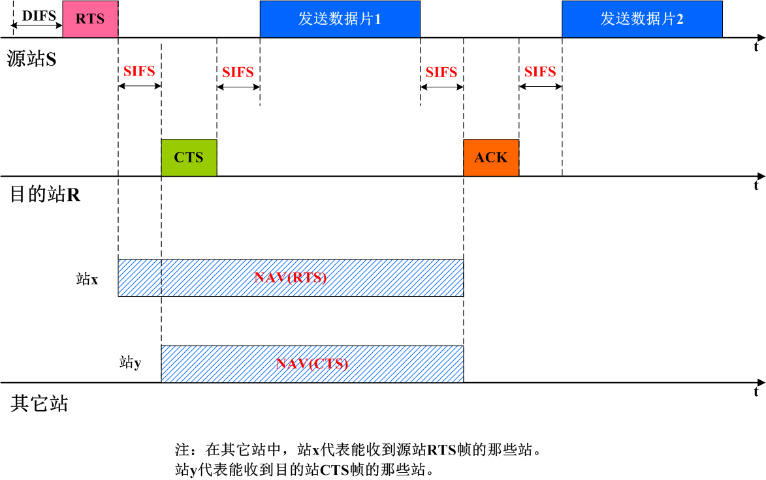
虚拟载波监听的工作原理

Slide 102
点协调功能（PCF）
选项功能。
集中控制的媒体访问方式
AP轮询，有序分配媒体，配置为PCF的站点之间无冲突
拥有较高的优先级，可以先于PCF方式控制传输媒体
可以用于时间敏感的数据传输（如视频、音频等应用）

Slide 103
IFS与接入优先级
不同控制方式之间竞争、多个站点之间的竞争
设置不同的等待时间 ，四种IFS （Inter Frame Space ）
SIFS 最短的间隔，用于需要立即响应的操作
PIFS PCF的帧间隔，用于PCF 方式
DIFS DCF的帧间隔，更长一些，用于在DCF方式下初始发送数据帧和控制帧时。
EIFS 扩展的帧间隔，最长，用于报错。
Notes:
每一种IFS长度是上一种长度加上一个时隙，帧间隔的具体时间值在物理层规范中给出， （例如，对采用直序列扩频的IEEE 802.11物理层而言，SIFS为10 µs，PIFS为30 µs，DIFS为50 µs。）
103

Slide 104
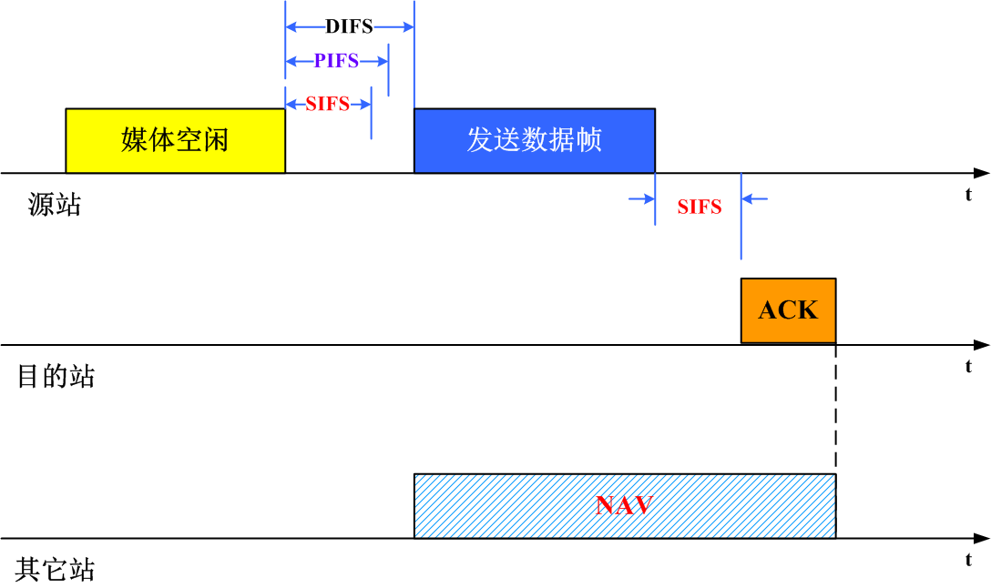
IFS应用示例

Slide 105
IEEE 802.11 的帧格式
结构和种类比以太网帧复杂
三种类型：控制帧、数据帧和管理帧
控制帧：媒体控制，如RTS、CTS、ACK等
数据帧：传输数据
管理帧：交换管理信息，不交付给上层协议
每一种类又分不同的子类型

Slide 106
IEE802.11 的帧格式
注：其中有些字段只出现在某些类型的帧中，由控制字段决定。

Slide 107
IEE802.11 的地址模式
最多可以包含4个MAC 地址字段：
源站点和目的站点：2个
源AP和目的AP：2个
结合“从DS”和“到DS”位组合使用

Slide 108
IEE802.11 的地址模式（续）
到DS | 从DS | 情况 | 地址1 | 地址2 | 地址3 | 地址4
0 | 0 | 本BSS内传输的帧 | 目的地址 | 源地址 | AP地址 | 不用
0 | 1 | 离开DS（来自AP）的帧 | 目的地址 | AP地址 | 源地址 | 不用
1 | 0 | 到DS（发给AP）的帧 | AP地址 | 源地址 | 目的地址 | 不用
1 | 1 | 帧处于从AP到AP 的阶段（经分配系统） | 接收AP | 发送AP | 目的地址 | 源地址

Slide 109
4.6 无线个域网（WPAN）
短距离无线网络，具有短距离、低功耗、低速率、动态互连的特点，满足物联网全面互连互通的需要。
IEEE 802.15：关于WPAN的物理层和MAC层的系列标准。其中：
IEEE802.15.1，蓝牙（BlueTooth）WPAN。
IEEE802.15.4，最早在无线传感器网络中采用的低层协议。与ZigBee技术密切相关。

Slide 110
4.6.1 蓝牙WPAN
始于1994年，由瑞典的爱立信公司提出。
1998年，爱立信联合IBM、Intel、Nokia和东芝成立蓝牙SIG （Special Interest Group），制定蓝牙规范。
IEEE 802.15.1：IEEE与蓝牙SIG合作推出，蓝牙的物理层和MAC层标准 。
广泛用在短距离内个人设备之间无线互连、导航设备、医疗设备和汽车多媒体系统等。

Slide 111
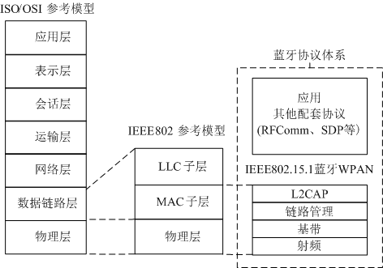
蓝牙的协议体系

Slide 112
蓝牙通信系统特点
工作在2.4GHz的ISM频段，跳频扩频。
低功耗的模式提供1Mpbs的传输速率。
可结合802.11 WLAN实现高速数据传输，达到24Mbps的速率。可工作在双工方式。
基本单元：微微网（piconet），是共享一个物理信道的设备的集合。
微微网：1个主设备、最多7个从设备，以及最多255个搁置设备（parked unit）。

Slide 113
蓝牙系统的工作原理
主设备：用自己的时钟和跳频序列同步微微网中其它设备，同一个微微网中的设备同步到同一个跳频序列。
从设备：参与通信的活跃结点，拥有活跃成员地址。
搁置设备：节能模式，和主设备保持同步，被主设备激活后才能够进行通信，每隔0.64～2.56s监听一次激活消息 。
一个微微网中可同时进行通信的设备≤ 8个。

Slide 114
集中式媒体访问控制：主设备决定链路的时隙分配，通信在主、从设备之间进行。
蓝牙设备的工作模式不是固定的，可以在从模式和主模式间切换。
主设备发现从设备，发起呼叫，与从设备配对：询问从设备的配对密码（PIN）、地址等信息，配对成功后建立链路， 进行通信。再次呼叫同一设备无需重新配对。

Slide 115
蓝牙系统中使用3种类型的地址：
活跃成员地址（AM_ADDR）： 8比特，分配给微微网中一个从设备的临时地址。
蓝牙设备地址（BD_ADDR）：48比特，设备出厂地址，意义和以太网卡上的唯一MAC地址一样。
搁置设备地址（PM_ADDR）：8比特，标识微微网中的搁置结点。
分布网（scatternet）：彼此不同步的微微网可以通过桥结点连接起来，包含多达256个微微网。
桥结点是同时属于几个微微网的结点。

Slide 116
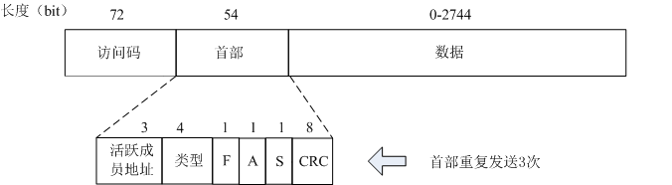
蓝牙的MAC 帧——基本数据帧结构
蓝牙有多种类型的帧：4种控制帧，12种数据帧， 由首部的类型标识。基本数据帧结构如图：

Slide 117
访问码：信道访问码，标识一个微微网，用于信道同步，或设备访问码，用于设备寻呼（paging）及应答等信令
帧首部包括6个字段：
活跃成员地址：分配给微微网中从设备的临时地址
类型：标识不同类别的蓝牙帧
F标志位：从设备用来表明接收缓存满
A标志位：表示该帧捎带了一个ACK确认
S标志位：帧序号，便于接收方检测重传帧
CRC校验
数据：携带语音或数据，有不同的格式

Slide 118
4.6.2 低速WPAN
IEEE 802.15.4是低速率WPAN (LR-WPAN)标准，定义LR-WPAN的物理层和MAC层标准。
低速率、低成本和低功耗。
结点间的典型通信距离在10~75m之间
主要用于远程控制和传感器网络，而蓝牙则多用于音频传输、文件传输应用。

Slide 119
IEEE 802.15.4 的物理层参数
三个ITU规定的ISM频段：
频段 | 调制方式 | 数据传输速率 | 信道数
2.4GHz （全球通用） | O-QPSK | 250Kbps | 16
915MHz （美国使用） | BPSK （可选ASK、O-QPSK） | 40kbps (可选250Kbps) | 10
868MHz （欧洲使用） | BPSK （可选ASK、O-QPSK） | 20kbps (可选100、250Kbps) | 1

Slide 120
其他物理层功能：
激活和休眠无线收发器，实现结点节能。
检测目标信道的信号功率强度、信噪比，指示链路质量，提供信道选择的依据。
通过信号强度和载波频率检测，判断信道中是否空闲，启用MAC层的媒体访问控制机制。

Slide 121
IEEE 802.15.4 的MAC子层
基本MAC：有竞争的随机访问控制方式：CSMA/CA协调和控制信道的访问。
无竞争的媒体访问：有保证的时隙（Garanted Time Slot, GTS），给关键数据和周期性的信号传递预留时隙。
可选的确认机制。
协调器结点发送信标帧（beacon），其他结点与信标帧同步。

Slide 122
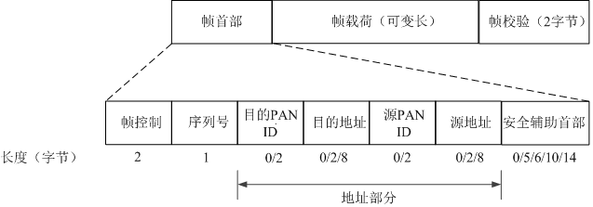
IEEE 802.15.4的MAC帧格式
一般MAC帧结构：

Slide 123
首部长度不定，帧控制字段起决定作用。
帧控制字段：决定帧类型、帧格式、地址字段格式、帧是否加密等等。
帧控制字段中：地址格式字段和PAN标志位字段决定首部中地址的个数和格式。
帧类型：信标帧、数据帧、确认帧、命令帧。

Slide 124
IEEE 802.15.4 的网络结构
两种不同类型的结点
FFD （full-function device）：全功能设备。
RFD （reduced-function device）：精简功能设备，计算和内存资源比较少，低成本结点。
WPAN
由近距离的同一物理信道上的FFD和RFD构成
至少有一个FFD 结点承担协调器角色。
协调器（coordinator）：WPAN中主控设备，负责PAN成员管理、链路状态信息管理及分组转发。

Slide 125
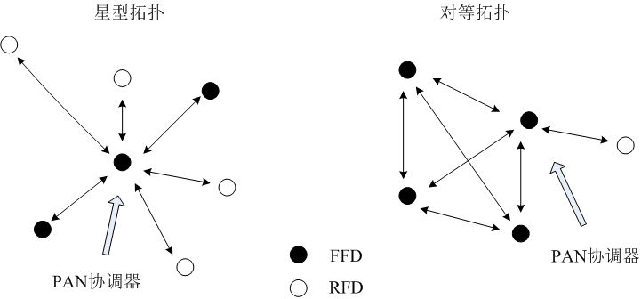
两种类型的LR-WPAN拓扑
FFD可与FFD或RFD结点通信，RFD只能跟FFD通信。
拓扑结构反映结点之间的通信关系。
采用什么样的网络的拓扑结构要根据应用的需要来定。
Notes:
对等拓扑就是网状拓扑结构

Slide 126
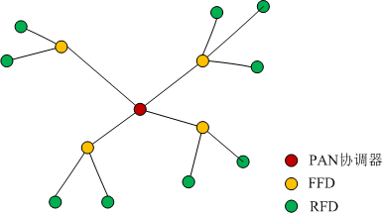
单集群树网络

Slide 127
多集群树网络
多个相邻的集群可以构成更大的网络。
第一个集群的PAN协调器可以指定一个设备作为相邻的新集群的头。
集群之间也可以使网状连接。
优点：扩大网络覆盖范围，缺点：带来额外网络延时。

Slide 128
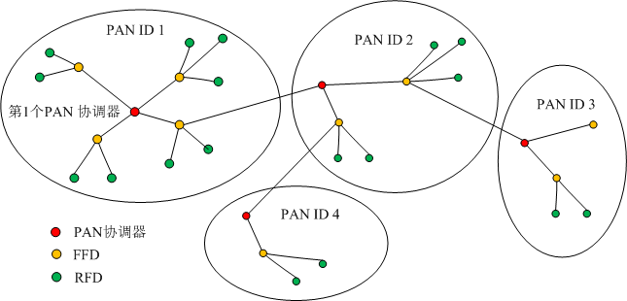

Slide 129
ZigBee
ZigBee是建立在IEEE 802.15.4定义的物理层和MAC层上的近距离无线网络技术。
ZigBee联盟主要定义从网络层到应用层的高层协议。
ZigBee协议栈对网络层的拓扑结构管理、寻址、路由、安全等都有详尽的定义。
以相邻结点多跳传输方式扩展通信距离，构成多达上万个无线结点的WSN。

Slide 130
课后思考题
若你的PC通过用户电话线上网连接到ISP的网络，再通过ISP的网络访问远程因特网的一台服务器，从源主机（PC）到目的主机（服务器），能依靠单一的数据链路层协议吗？可能涉及哪些数据链路层协议？
本章学过的数据链路层协议中，哪些协议提供了确认重传机制？

